Slide 1



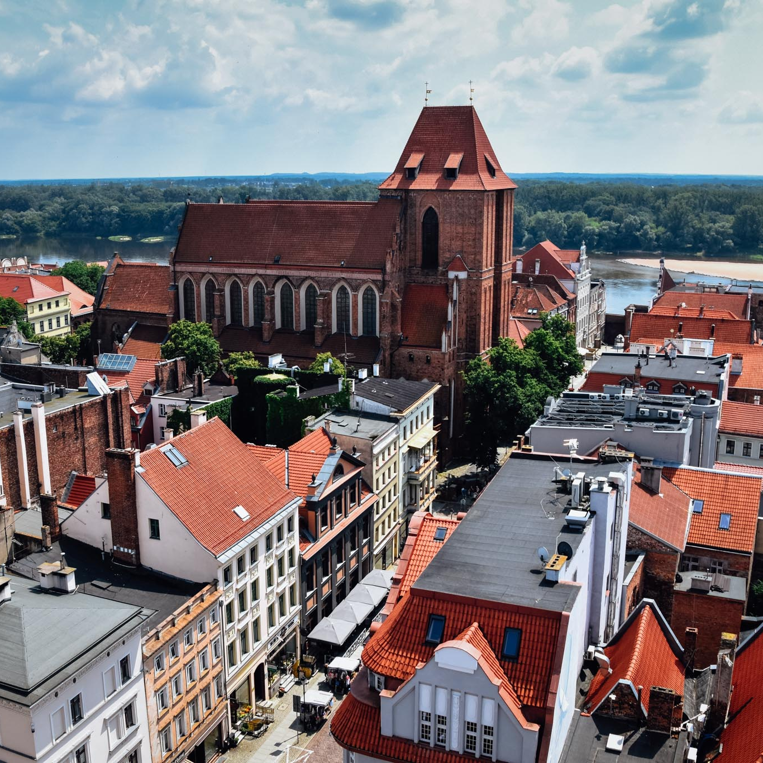
dla Śląskiej Organizacji Turystycznej
Badanie ruchu turystycznego w województwie śląskim za 2023
29 marca 2024

Slide 2


Wprowadzenie

Slide 3




Metodologia
Selectivv gromadzi dane dotyczące wyświetlania reklam dla unikalnych użytkowników, dzięki czemu można m.in. określić miejsce zamieszkania, miejsce pracy, czy kierunki podróży. Dane mobilne pozwalają na oszacowanie grupy wiekowej, płci, miejsca zamieszkania czy liczby dni pobytu użytkownika odwiedzającego określone miejsce. W tym celu firma Selectivv posługuje się informacjami o: języku telefonu, koordynatach GPS w jakich rejestrowane jest urządzenie, aplikacjach z jakich korzysta użytkownik telefonu i stronach mobilnych, jakie odwiedza.
Każda z charakterystyk jest szacowana na podstawie modelu uczenia maszynowego. Liczba dni pobytu została przeanalizowana na podstawie różnicy pomiędzy pierwszym, a ostatnim zarejestrowaniem użytkownika na obszarze województwa śląskiego. Przedziały czasowe (1 dzień bez noclegu, 1 nocleg, 2-3 noclegi, 4-7 noclegów, 8-14 noclegów, 15-21 noclegów) uzyskano dzięki zastosowaniu klasyfikatora, który na podstawie danych mobilnych estymuje rzeczywisty czas pobytu. Liczebność turystów i odwiedzających jednodniowych została oszacowana na podstawie liczby użytkowników telefonów komórkowych zarejestrowanych w koordynatach GPS województwa śląskiego. Podział turystów na krajowych i zagranicznych został wykonany na podstawie kraju, w którym najczęściej rejestrowane jest urządzenie mobilne odwiedzających województwo śląskie. Profile zostały oszacowane dzięki zastosowaniu klasyfikatora, który estymuje zmienne (np. płeć) użytkownika telefonu komórkowego na podstawie informacji o używanych przez niego aplikacjach.
dane
lokalizacyjne
dane
mobilne
nasza DMP

Slide 4
Słownik pojęć:
Dane mobilne – informacje gromadzone w bazie Selectivv Mobile. Składają się na nie dane dotyczące reklam prezentowanych użytkownikom. Czas i miejsce (koordynaty GPS) wyświetlenia reklamy, język telefonu, dane dotyczące aplikacji i stron internetowych, z których korzysta użytkownik. INNE KRAJE: 149 krajów, z których pochodzili turyści zagraniczni. Miejsce zamieszkania odwiedzającego – Miejsce, w którym dany użytkownik przebywał w nocy najczęściej (w godzinach 23:00-7:00) zidentyfikowane w oparciu o koordynaty GPS w okresie 12 miesięcy poprzedzających badanie (analizujemy wyłącznie użytkowników, którym zostały przypisane min. 3 powtarzające się nocne lokalizacje na przestrzeni minimum 2 miesięcy). Odwiedzający: - Odwiedzający jednodniowi (beznoclegowi) zagraniczni: użytkownik urządzenia mobilnego, który spędził jeden dzień (bez noclegu) w województwie śląskim i nie jest jego mieszkańcem. Jego strefą zamieszkania jest inny kraj niż Polska. Użytkownik przebywał w województwie śląskim minimum 3 godziny w godzinach 7.00-23.00. - Odwiedzający jednodniowi (beznoclegowi) krajowi: użytkownik urządzenia mobilnego, który spędził jeden dzień (bez noclegu) w województwie śląskim i nie jest jego mieszkańcem. Jego strefą zamieszkania jest inne województwo niż województwo śląskie. Użytkownik przebywał w województwie śląskim minimum 3 godziny w godzinach 7.00-23.00. - Odwiedzający jednodniowi (beznoclegowi) wewnątrzregionalni: użytkownik urządzenia mobilnego, który spędził 1 dzień (bez noclegu) w województwie śląskim i nie jest jego mieszkańcem. Przemieszczanie musiało nastąpić między różnymi powiatami. Użytkownik przebywał w województwie śląskim minimum 3 godziny w godzinach 7.00-23.00. Wykluczeni poprzez ograniczenie liczby podróży, są użytkownicy, którzy realizują podróże obligatoryjne (praca/nauka). Okres badania – badanie obejmie ruch turystów i odwiedzających jednodniowych w okresie 01.01-31.12. 2023 roku.

Slide 5
Słownik pojęć:
Pozostałe kraje - turyści zagraniczni pochodzący z innych krajów niż wymienione. W badaniu uwzględniono TOP 25 krajów pochodzenia turystów/odwiedzających zagranicznych dla każdego okresu. Turyści: - Turyści zagraniczni: użytkownik urządzenia mobilnego, który spędził minimum 2 dni (w tym nocleg) w województwie śląskim i nie jest jego mieszkańcem. Jego strefą zamieszkania jest inny kraj niż Polska. Użytkownik spędził nocleg w województwie śląskim, jeśli spędził w nim co najmniej 4h w godzinach 23.00-7.00. Pobyt w województwie śląskim nie przekraczał 22 dni w badanym okresie. - Turyści krajowi: użytkownik urządzenia mobilnego, który spędził minimum 2 dni (w tym nocleg) w województwie śląskim i nie jest jego mieszkańcem. Jego strefą zamieszkania jest inne województwo niż województwo śląskie. Użytkownik spędził nocleg w województwie śląskim, jeśli spędził w nim co najmniej 4h w godzinach 23.00-7.00. Pobyt w województwie śląskim nie przekraczał 22 dni w badanym okresie. - Turyści wewnątrzregionalni: użytkownik urządzenia mobilnego, który spędził minimum 2 dni (w tym nocleg) w województwie śląskim i jest mieszkańcem województwa śląskiego. Przemieszczanie musiało nastąpić między różnymi powiatami. Użytkownik spędził nocleg w województwie śląskim, jeśli spędził w nim co najmniej 4h w godzinach 23.00-7.00. Pobyt województwie śląskim nie przekraczał 22 dni w badanym okresie. Wykluczeni poprzez ograniczenie liczby podróży, są użytkownicy, którzy realizują podróże obligatoryjne (praca/nauka). Unikalny użytkownik – użytkownik, którego unikalny identyfikator nie powiela się z innym identyfikatorem w bazie. Użytkownik – osoba posiadająca telefon komórkowy. Wiek – określany jest na podstawie modelu uczenia maszynowego opartego na używanych aplikacjach oraz odwiedzanych lokalizacjach. Zbiór big data – zbiór „dużych danych”, czyli taki, który z uwagi na swą wielkość i szybkość napływania oraz różnorodność danych, jest trudny do przetwarzania. W praktyce nie da się takich danych dostarczyć do pojedynczego komputera do przetworzenia. Konieczne jest dzielenie zbioru na mniejsze części lub przetwarzanie za pomocą chmur obliczeniowych.

Slide 6
Cele badawcze
CEL GŁÓWNY
Głównym celem badania było oszacowanie wielkości ruchu turystycznego w województwie śląskim w roku 2023 i porównanie ich do lat ubiegłych 2021, 2022 oraz przedstawienie charakterystyki turystów odwiedzających te województwo.
UWAGA: ze względu na wojnę i związane z tym przemieszczenia w raporcie nie uwzględniano osób pochodzenia ukraińskiego.
CELE SZCZEGÓŁOWE PROJEKTU TO ANALIZA:
Łączna liczba turystów* i łączna liczba odwiedzających jednodniowych** w Województwie Śląskim
Liczba turystów odwiedzających Województwo Śląskie z podziałem na:
  zagranicznych;
  krajowych zewnątrzregionalnych;
  regionalnych;
Liczba odwiedzających jednodniowych w województwie śląskim z podziałem na:
  zagranicznych;
  krajowych zewnątrzregionalnych;
  wewnątrzregionalnych;
Pochodzenie turystów i odwiedzających
Destynacje wizyt odwiedzających i turystów
Profile demograficzne turystów i odwiedzających jednodniowych;
Długość pobytu w województwie śląskim;
* turysta – użytkownik urządzenia mobilnego, który w badanym okresie pojawił się w województwie śląskim i spędził tam minimum dwa dni (w tym jedną noc),
** odwiedzający jednodniowy - użytkownik urządzenia mobilnego, który w badanym okresie spędził jeden dzień w województwie śląskim (bez noclegu).

Slide 7
PODSUMOWANIE WYNIKÓW

Slide 8
Podsumowanie wyników
Populacja turystów w województwie śląskim w 2023 roku wyniosła 4,5 mln. dorosłych osób, które zrealizowały 5,8 mln. wizyt i 10,5 mln. noclegów;
W porównaniu do 2022 roku w 2023 roku wzrosła liczba wizyt turystów oraz zrealizowanych przez nich noclegów;
Najliczniej reprezentowaną grupą byli turyści krajowi;
Zarówno liczba wizyt jak i noclegów zrealizowanych przez turystów krajowych wzrosła w 2023 roku w porównaniu do 2022 roku i wyniosła odpowiednio 4,7 mln. wizyt oraz 8,7 mln. noclegów;
Turyści krajowi najchętniej odwiedzali powiat cieszyński, a pochodzili najczęściej z województwa mazowieckiego, wielkopolskiego i małopolskiego;
35% przyjazdów turystów krajowych do województwa śląskiego było realizowanych w okresie letnim, równie dużo przyjazdów można było zaobserwować w zimę (33%).
największy wzrost liczby w 2023 roku odnotowano w przypadku turystów zagranicznych z wyłączeniem osób pochodzenia ukraińskiego;
Wśród obcokrajowców najliczniej reprezentowani byli Niemcy;
turyści regionalni najczęściej pochodzili z powiatu m. Katowice, następnie z powiatu m. Sosnowiec oraz z powiatu m. Częstochowa.

Slide 9


TURYŚCI

Slide 10
Definicje
Populacja turystów:
Wielkość (liczba) populacji turystów, jaka odwiedziła województwo śląskie w poszczególnych okresach.
Przykład:
Jeżeli dana osoba przyjechała do województwa śląskiego np. w styczniu i lipcu to jest liczona jeden raz. Analogicznie jeśli dany turysta spędził noclegi w dwóch powiatach w województwie śląskim, to liczony jest jeden raz (w powiecie, w którym spędził więcej noclegów).
Liczba wizyt turystów:
Liczba wizyt, jakie zrealizowała populacja turystów w województwie śląskim w poszczególnych okresach.
Przykład:
Jeżeli dana osoba przyjechała do województwa śląskiego np. w styczniu i lipcu to jest liczona dwa razy. Analogicznie jeśli dany turysta spędził noclegi w dwóch powiatach w województwie śląskim, to liczony jest dwa razy (w każdym z odwiedzonych powiatów).
Liczba osobonocy turystów:
Liczba noclegów (osobonocy), jakie zrealizowała populacja turystów w trakcie wszystkich wizyt w województwie śląskim w poszczególnych okresach.
Przykład:
Jeżeli dana osoba przyjechała do województwa śląskiego np. w styczniu i spędziła tam dwa noclegi oraz w lipcu (trzy noclegi) to jest liczona pięć razy (suma liczby noclegów z obu pobytów). Reasumując: liczone są wszystkie noclegi każdego turysty.

Slide 11
Liczba Turystów

Slide 12
Populacja, liczba wizyt oraz noclegów turystów (bez UA) w województwie śląskim
Mniejsza o 2% w 2023 roku populacja turystów zrealizowała więcej o 5% wizyt i noclegów w porównaniu do 2022 roku. Oznacza to, że wzrósł udział osób powracających do województwa w skali jednego roku (więcej niż jedna wizyta) i wydłużyły się pobyty.

Slide 13
Udziały typów turystów w województwie śląskim w 2023 roku
Turyści krajowi w 2023 roku stanowili większość ogółu turystów w każdej z badanych płaszczyzn (populacja, wizyty, noclegi).

Slide 14
Turyści krajowi

Slide 15
Populacja, liczba wizyt oraz noclegów turystów krajowych w województwie śląskim
Pomimo spadku liczby turystów krajowych w województwie śląskim w 2023 roku, wzrosła liczba zrealizowanych przez nich wizyt i spędzonych noclegów. Oznacza to, że częściej powracali do województwa i spędzali w nim więcej nocy. Zatem najprawdopodobniej wydatki w trakcie pobytu wzrosły w porównaniu do 2022 roku o kilka punktów procentowych (z uwzględnieniem inflacji).

Slide 16
Szacowana populacja turystów krajowych z uwzględnieniem dzieci
W 2023 roku udział dzieci i młodzieży w populacji turystów krajowych wzrósł z 12% do 14%.

Slide 17
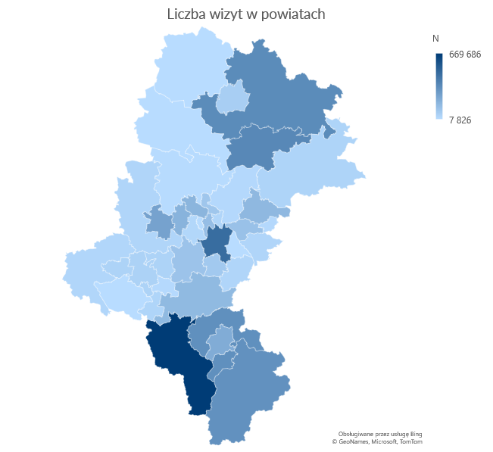
Destynacje (odwiedzane powiaty) przez turystów krajowych
2023
Powiat | Liczba wizyt ↓ | Liczba osobonocy | Długość pobytu
powiat cieszyński | 669 686 | 2 174 118 | 3,25
powiat Katowice | 468 861 | 630 317 | 1,34
powiat myszkowski | 353 288 | 554 177 | 1,57
powiat częstochowski | 340 602 | 476 044 | 1,40
powiat bielski | 323 129 | 833 451 | 2,58
powiat żywiecki | 316 171 | 407 395 | 1,29
powiat Gliwice | 246 831 | 375 106 | 1,52
powiat Bielsko-Biała | 205 805 | 600 868 | 2,92
powiat Zabrze | 178 757 | 280 431 | 1,57
powiat Bytom | 170 292 | 264 511 | 1,55
powiat Dąbrowa Górnicza | 156 375 | 251 975 | 1,61
powiat pszczyński | 150 386 | 205 080 | 1,36
powiat Chorzów | 134 574 | 207 762 | 1,54
powiat Sosnowiec | 120 436 | 149 600 | 1,24
powiat mikołowski | 110 148 | 153 864 | 1,40
powiat Piekary Śląskie | 98 425 | 131 880 | 1,34
powiat Tychy | 87 025 | 164 971 | 1,90
powiat Częstochowa | 64 563 | 73 110 | 1,13
powiat Rybnik | 49 872 | 81 872 | 1,64
powiat rybnicki | 47 090 | 88 556 | 1,88
powiat zawierciański | 42 389 | 57 980 | 1,37
powiat Jastrzębie-Zdrój | 38 741 | 44 821 | 1,16
powiat bieruńsko-lędziński | 37 768 | 55 778 | 1,48
powiat Siemianowice Śląskie | 36 879 | 47 134 | 1,28
powiat Jaworzno | 36 534 | 44 492 | 1,22
powiat gliwicki | 36 030 | 51 342 | 1,42
powiat raciborski | 34 083 | 53 483 | 1,57
powiat Ruda Śląska | 30 266 | 38 474 | 1,27
powiat będziński | 23 027 | 37 342 | 1,62
powiat Żory | 18 765 | 33 793 | 1,80
powiat tarnogórski | 12 254 | 17 696 | 1,44
powiat Świętochłowice | 11 318 | 18 748 | 1,66
powiat wodzisławski | 9 046 | 15 025 | 1,66
powiat kłobucki | 8 756 | 12 801 | 1,46
powiat lubliniecki | 8 491 | 13 366 | 1,57
powiat Mysłowice | 7 826 | 11 273 | 1,44
ŁĄCZNIE | 4 684 489 | 8 658 636 | 1,85

Slide 18
Regiony województwa śląskiego odwiedzane przez turystów krajowych
Regiony w okolicach Wisły, Ustronia oraz Szczyrku, Bielska-Białej charakteryzowały się dłuższymi pobytami w porównaniu do pozostałych regionaów.

Slide 19
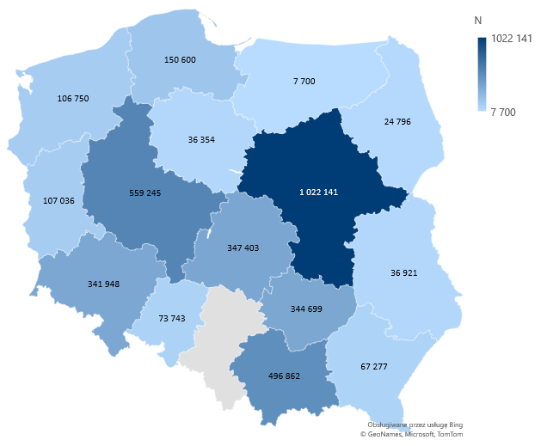
Pochodzenie (województwo zamieszkania) turystów krajowych
Województwo | Szacunkowa liczba przyjezdnych
Mazowieckie | 1 022 141
Wielkopolskie | 559 245
Małopolskie | 496 862
Łódzkie | 347 403
Świętokrzyskie | 344 699
Dolnośląskie | 341 948
Pomorskie | 150 600
Lubuskie | 107 036
Zachodniopomorskie | 106 750
Opolskie | 73 743
Podkarpackie | 67 277
Lubelskie | 36 921
Kujawsko-Pomorskie | 36 354
Podlaskie | 24 796
Warmińsko-mazurskie | 7 700
Suma końcowa | 3 723 475

Slide 20
Turyści regionalni

Slide 21
Populacja, liczba wizyt oraz noclegów turystów regionalnych w województwie śląskim
W 2023 roku województwo śląskie cieszyło się większą popularnością wśród turystów regionalnych w porównaniu do 2022 roku na każdej z badanych płaszczyzn.

Slide 22
Szacowana populacja turystów regionalnych z uwzględnieniem dzieci
Udział dzieci i młodzież wśród turystów regionalnych nie zmienił się zasadniczo w 2023 roku i stanowił 12% (a więc był niższy niż wśród turystów krajowych).

Slide 23
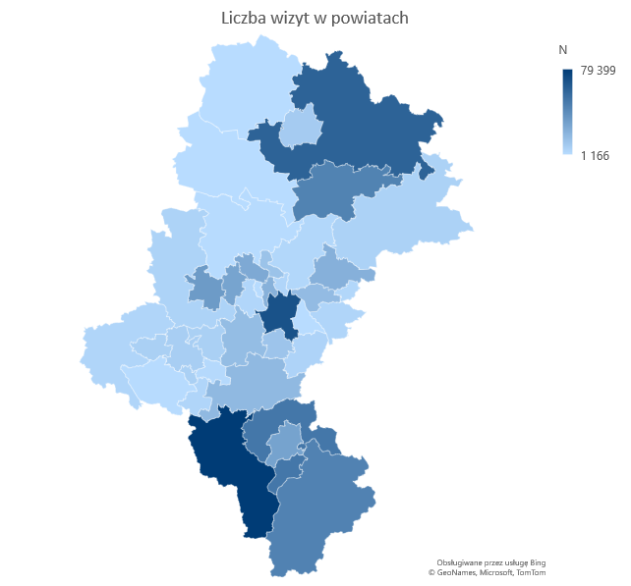
Destynacje (odwiedzane powiaty) przez turystów regionalnych
2023
Powiat | Liczba wizyt ↓ | Liczba osobonocy | Długość pobytu
powiat cieszyński | 79 399 | 206 666 | 2,60
powiat Katowice | 68 584 | 111 752 | 1,63
powiat częstochowski | 60 438 | 119 510 | 1,98
powiat bielski | 50 406 | 135 678 | 2,69
powiat żywiecki | 45 115 | 55 421 | 1,23
powiat myszkowski | 44 914 | 67 637 | 1,51
powiat Gliwice | 33 167 | 53 044 | 1,60
powiat Bielsko-Biała | 29 071 | 82 877 | 2,85
powiat Zabrze | 28 625 | 35 844 | 1,25
powiat Bytom | 25 862 | 49 834 | 1,93
powiat Dąbrowa Górnicza | 22 575 | 29 996 | 1,33
powiat Chorzów | 22 158 | 22 487 | 1,01
powiat pszczyński | 18 300 | 26 251 | 1,43
powiat Sosnowiec | 17 102 | 23 850 | 1,39
powiat mikołowski | 16 490 | 23 520 | 1,43
powiat Piekary Śląskie | 13 580 | 18 934 | 1,39
powiat Tychy | 12 702 | 21 783 | 1,71
powiat Częstochowa | 9 440 | 10 509 | 1,11
powiat Rybnik | 7 780 | 11 438 | 1,47
powiat rybnicki | 7 174 | 10 356 | 1,44
powiat zawierciański | 6 105 | 8 036 | 1,32
powiat gliwicki | 5 639 | 8 541 | 1,51
powiat bieruńsko-lędziński | 5 366 | 7 701 | 1,44
powiat Siemianowice Śląskie | 4 696 | 7 447 | 1,59
powiat Jaworzno | 4 674 | 6 517 | 1,39
powiat Jastrzębie-Zdrój | 4 435 | 6 274 | 1,41
powiat raciborski | 4 370 | 7 021 | 1,61
powiat Ruda Śląska | 4 222 | 6 680 | 1,58
powiat będziński | 3 763 | 6 595 | 1,75
powiat Żory | 2 640 | 3 969 | 1,50
powiat tarnogórski | 1 638 | 2 713 | 1,66
powiat Świętochłowice | 1 546 | 2 566 | 1,66
powiat wodzisławski | 1 481 | 2 310 | 1,56
powiat lubliniecki | 1 263 | 1 869 | 1,48
powiat Mysłowice | 1 207 | 2 231 | 1,85
powiat kłobucki | 1 166 | 1 758 | 1,51
ŁĄCZNIE | 667 093 | 1 199 615 | 1,51

Slide 24
Regiony województwa śląskiego odwiedzane przez turystów regionalnych

Slide 25
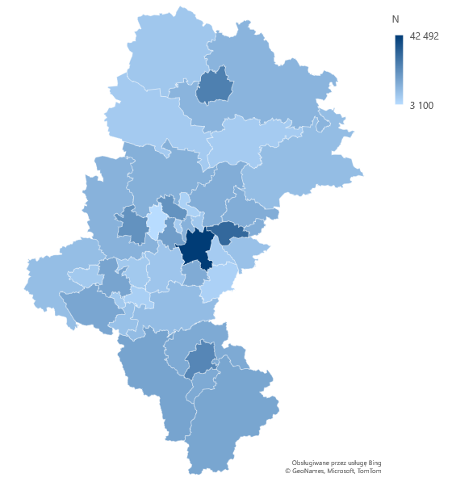
Pochodzenie (powiaty zamieszkania) turystów regionalnych
2023
Powiat | Szacunkowa liczba przyjezdnych
powiat Katowice | 42 492
powiat Sosnowiec | 31 631
powiat Częstochowa | 25 724
powiat Bielsko-Biała | 24 156
powiat Gliwice | 21 367
powiat Bytom | 21 147
powiat Ruda Śląska | 18 552
powiat cieszyński | 16 909
powiat Rybnik | 16 899
powiat żywiecki | 16 513
powiat wodzisławski | 16 302
powiat bielski | 15 507
powiat Tychy | 15 108
powiat Dąbrowa Górnicza | 14 683
powiat będziński | 14 662
powiat tarnogórski | 14 008
powiat Chorzów | 13 629
powiat gliwicki | 13 399
powiat częstochowski | 12 931
powiat pszczyński | 10 931
powiat zawierciański | 10 723
powiat raciborski | 10 542
powiat Jastrzębie-Zdrój | 9 849
powiat Jaworzno | 9 700
powiat mikołowski | 8 674
powiat Siemianowice Śląskie | 8 221
powiat kłobucki | 8 169
powiat rybnicki | 7 857
powiat lubliniecki | 7 446
powiat Świętochłowice | 7 269
powiat myszkowski | 7 233
powiat Mysłowice | 7 184
powiat Żory | 6 344
powiat Piekary Śląskie | 5 846
powiat bieruńsko-lędziński | 5 754
powiat Zabrze | 3 100

Slide 26
Turyści zagraniczni bez UA

Slide 27
Populacja, liczba wizyt oraz noclegów turystów zagranicznych bez Ukrainy
w województwie śląskim
Turyści zagraniczni chętniej odwiedzali województwo śląskie w 2023 roku, szczególnie wzrosła populacja turystów zagranicznych (o 23% - największy wzrost procentowy spośród wszystkich typów turystów).

Slide 28
Szacowana populacja turystów zagranicznych bez Ukrainy z uwzględnieniem dzieci

Slide 29
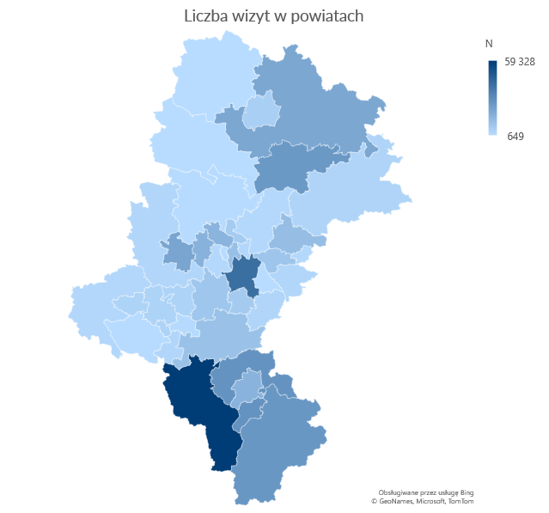
Destynacje (odwiedzane powiaty) przez turystów zagranicznych bez Ukrainy
2023
Powiat | Liczba wizyt ↓ | Liczba osobonoce | Długość pobytu
powiat cieszyński | 59 328 | 165 924 | 2,80
powiat Katowice | 40 766 | 67 169 | 1,65
powiat bielski | 27 251 | 43 708 | 1,60
powiat żywiecki | 25 831 | 32 311 | 1,25
powiat myszkowski | 25 170 | 42 459 | 1,69
powiat Gliwice | 20 846 | 28 165 | 1,35
powiat częstochowski | 20 176 | 35 331 | 1,75
powiat Zabrze | 15 932 | 26 269 | 1,65
powiat Bielsko-Biała | 15 632 | 47 911 | 3,06
powiat Bytom | 15 284 | 23 232 | 1,52
powiat Dąbrowa Górnicza | 11 623 | 16 413 | 1,41
powiat Chorzów | 10 936 | 13 138 | 1,20
powiat pszczyński | 10 160 | 16 082 | 1,58
powiat Sosnowiec | 9 071 | 11 874 | 1,31
powiat mikołowski | 8 587 | 12 774 | 1,49
powiat Tychy | 7 095 | 11 428 | 1,61
powiat Piekary Śląskie | 6 776 | 11 198 | 1,65
powiat Częstochowa | 5 506 | 7 861 | 1,43
powiat rybnicki | 4 105 | 5 918 | 1,44
powiat Rybnik | 4 100 | 5 492 | 1,34
powiat zawierciański | 3 620 | 4 926 | 1,36
powiat bieruńsko-lędziński | 3 055 | 4 238 | 1,39
powiat Jastrzębie-Zdrój | 2 958 | 3 256 | 1,10
powiat Jaworzno | 2 804 | 4 327 | 1,54
powiat gliwicki | 2 718 | 4 037 | 1,49
powiat raciborski | 2 352 | 3 466 | 1,47
powiat Siemianowice Śląskie | 2 350 | 4 047 | 1,72
powiat Ruda Śląska | 2 046 | 3 544 | 1,73
powiat będziński | 1 932 | 3 243 | 1,68
powiat Żory | 1 477 | 2 184 | 1,48
powiat Świętochłowice | 958 | 1 480 | 1,54
powiat wodzisławski | 922 | 1 214 | 1,32
powiat tarnogórski | 879 | 1 501 | 1,71
powiat lubliniecki | 674 | 1 076 | 1,60
powiat Mysłowice | 670 | 887 | 1,32
powiat kłobucki | 649 | 1 008 | 1,55
ŁĄCZNIE | 374 239 | 669 091 | 1,58

Slide 30
Regiony województwa śląskiego odwiedzane przez turystów zagranicznych bez Ukrainy

Slide 31
Pochodzenie (kraje zamieszkania) turystów zagranicznych bez Ukrainy
Kraje zamieszkania | Szacowana populacja turystów
Niemcy | 229 873
Włochy | 12 583
Czechy | 11 056
USA | 10 026
Białoruś | 9 669
Kanada | 4 613
Hiszpania | 3 692
Holandia | 3 608
Francja | 3 100
Słowacja | 2 357
Wielka Brytania | 2 165
Dania | 2 069
Izrael | 1 455
Belgia | 1 132
Turcja | 536
Austria | 533
Indie | 162
Litwa | 161
Finlandia | 146
Portugalia | 143
Pozostałe kraje | 5 063
Suma końcowa | 304 142

Slide 32
ODWIEDZAJĄCY JEDNODNIOWI

Slide 33
Liczba odwiedzających jednodniowych ogółem

Slide 34
Populacja oraz liczba wizyt odwiedzających jednodniowych w województwie śląskim

Slide 35
Szacowana populacja odwiedzających jednodniowych z uwzględnieniem dzieci
W 2023 roku wzrósł z 13% do 18% udział dzieci w całości populacji odwiedzających jednodniowych. Jednocześnie należy podkreślić, że udział dzieci w populacji odwiedzających jednodniowych był o 3 punkty procentowe wyższy niż w przypadku turystów.

Slide 36
Odwiedzający jednodniowi krajowi

Slide 37
Populacja oraz liczba wizyt odwiedzających jednodniowych krajowych w województwie śląskim

Slide 38
Szacowana populacja odwiedzających jednodniowych krajowych z uwzględnieniem dzieci
W 2023 roku wzrósł z 12% do 14% udział dzieci w całości populacji odwiedzających jednodniowych krajowych w województwie śląskim.

Slide 39
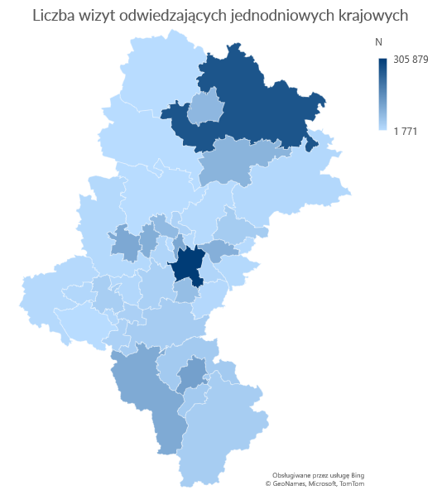
Destynacje (odwiedzane powiaty) przez odwiedzających jednodniowych krajowych
2023
Powiat | Liczba wizyt
powiat Katowice | 305 879
powiat częstochowski | 258 775
powiat Bielsko-Biała | 114 902
powiat Chorzów | 102 034
powiat Gliwice | 99 785
powiat cieszyński | 96 338
powiat Zabrze | 89 460
powiat Sosnowiec | 86 706
powiat myszkowski | 78 401
powiat Częstochowa | 71 662
powiat Bytom | 66 791
powiat Tychy | 59 207
powiat bielski | 36 107
powiat Dąbrowa Górnicza | 33 061
powiat pszczyński | 31 343
powiat żywiecki | 29 805
powiat Rybnik | 28 385
powiat mikołowski | 24 594
powiat Żory | 23 790
powiat Jastrzębie-Zdrój | 22 119
powiat Piekary Śląskie | 20 298
powiat Ruda Śląska | 15 287
powiat Mysłowice | 14 916
powiat rybnicki | 11 205
powiat zawierciański | 9 267
powiat bieruńsko-lędziński | 8 548
powiat Jaworzno | 7 844
powiat gliwicki | 7 831
powiat raciborski | 7 447
powiat Siemianowice Śląskie | 7 383
powiat będziński | 5 514
powiat Świętochłowice | 2 782
powiat tarnogórski | 2 576
powiat wodzisławski | 2 339
powiat lubliniecki | 2 050
powiat kłobucki | 1 771
Suma końcowa | 1 786 202

Slide 40
Liczba wizyt odwiedzających jednodniowych krajowych w regiony województwa śląskiego

Slide 41
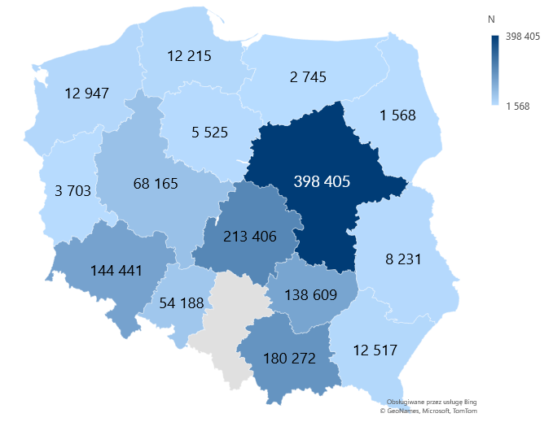
Pochodzenie (województwo zamieszkania) populacji odwiedzających jednodniowych krajowych
Województwo | Szacunkowa liczba przyjezdnych
Mazowieckie | 398 405
Łódzkie | 213 406
Małopolskie | 180 272
Dolnośląskie | 144 441
Świętokrzyskie | 138 609
Wielkopolskie | 68 165
Opolskie | 54 188
Zachodniopomorskie | 12 947
Podkarpackie | 12 517
Pomorskie | 12 215
Lubelskie | 8 231
Kujawsko-Pomorskie | 5 525
Lubuskie | 3 703
Warmińsko-mazurskie | 2 745
Suma końcowa | 1 256 937

Slide 42
Odwiedzający jednodniowi regionalni

Slide 43
Populacja oraz liczba wizyt odwiedzających jednodniowych regionalnych w województwie śląskim
W porównaniu do 2022 roku w 2023 wzrosła łączna liczba wizyt oraz ich częstotliwość wśród odwiedzających jednodniowych regionalnych w województwie śląskim.

Slide 44
Szacowana populacja odwiedzających jednodniowych regionalnych z uwzględnieniem dzieci
W 2023 roku udział dzieci w całości populacji odwiedzających jednodniowych regionalnych w województwie śląskim wzrósł z 15% do 20%. Jednocześnie wśród tej kategorii uczestników ruchu turystycznego odnotowano najwyższy udział dzieci i młodzieży poniżej 18 lat.

Slide 45
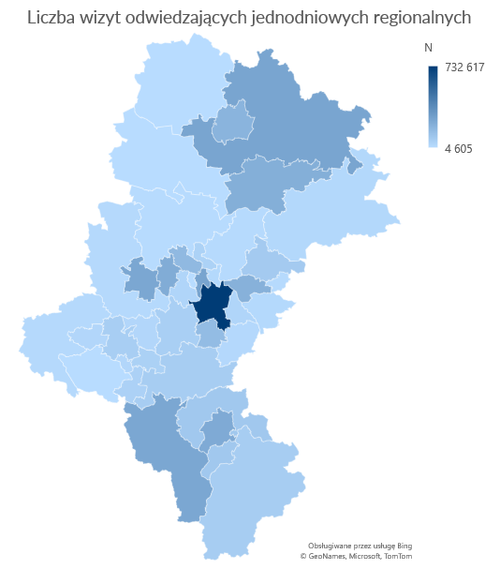
Destynacje (odwiedzane powiaty) przez odwiedzających jednodniowych regionalnych
2023
Powiat | Liczba wizyt
powiat Katowice | 732 617
powiat Chorzów | 259 667
powiat częstochowski | 255 029
powiat Gliwice | 245 852
powiat cieszyński | 244 216
powiat Bielsko-Biała | 230 411
powiat Zabrze | 221 547
powiat myszkowski | 209 296
powiat Sosnowiec | 200 117
powiat Częstochowa | 185 146
powiat Bytom | 163 246
powiat Tychy | 150 693
powiat bielski | 96 393
powiat Dąbrowa Górnicza | 85 126
powiat żywiecki | 73 189
powiat pszczyński | 72 925
powiat Rybnik | 66 500
powiat mikołowski | 61 959
powiat Żory | 56 043
powiat Jastrzębie-Zdrój | 53 722
powiat Piekary Śląskie | 51 204
powiat Ruda Śląska | 37 251
powiat Mysłowice | 34 847
powiat rybnicki | 29 863
powiat zawierciański | 24 387
powiat bieruńsko-lędziński | 20 594
powiat Siemianowice Śląskie | 18 714
powiat Jaworzno | 18 663
powiat raciborski | 18 346
powiat gliwicki | 18 126
powiat będziński | 14 448
powiat tarnogórski | 7 267
powiat Świętochłowice | 6 230
powiat wodzisławski | 5 570
powiat lubliniecki | 4 818
powiat kłobucki | 4 605
Suma końcowa | 3 978 627

Slide 46
Liczba wizyt odwiedzających jednodniowych regionalnych w regiony województwa śląskiego

Slide 47
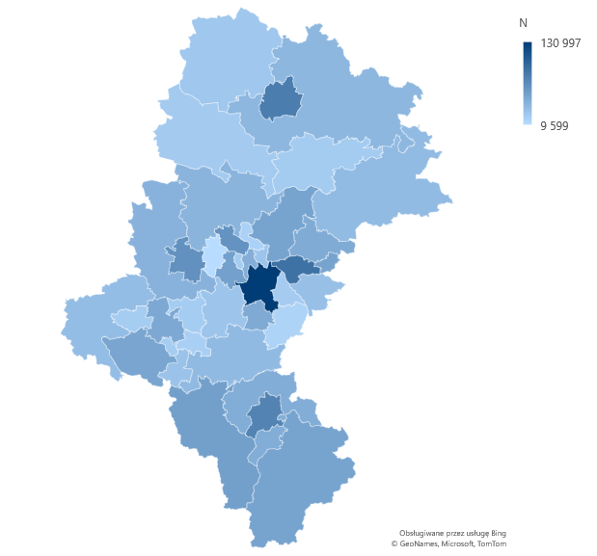
Pochodzenie populacji odwiedzających jednodniowych regionalnych
Powiat | Populacja przyjezdnych
powiat Katowice | 130 997
powiat Sosnowiec | 89 960
powiat Częstochowa | 81 520
powiat Bielsko-Biała | 76 904
powiat Gliwice | 66 513
powiat Bytom | 64 718
powiat cieszyński | 55 244
powiat Ruda Śląska | 55 148
powiat żywiecki | 52 414
powiat będziński | 52 374
powiat wodzisławski | 51 101
powiat Rybnik | 48 678
powiat Tychy | 47 904
powiat Dąbrowa Górnicza | 46 517
powiat bielski | 45 308
powiat Chorzów | 44 169
powiat gliwicki | 41 177
powiat tarnogórski | 40 211
powiat częstochowski | 37 790
powiat pszczyński | 35 405
powiat zawierciański | 34 345
powiat raciborski | 33 031
powiat Jaworzno | 30 562
powiat Jastrzębie-Zdrój | 28 793
powiat mikołowski | 27 540
powiat Siemianowice Śląskie | 27 088
powiat kłobucki | 25 364
powiat lubliniecki | 23 078
powiat Świętochłowice | 22 704
powiat myszkowski | 22 570
powiat Mysłowice | 22 130
powiat rybnicki | 22 032
powiat Żory | 19 107
powiat Piekary Śląskie | 17 582
powiat bieruńsko-lędziński | 16 549
powiat Zabrze | 9 599
Suma końcowa | 1 546 126

Slide 48
Odwiedzający jednodniowi zagraniczni

Slide 49
Populacja, liczba wizyt oraz noclegów turystów w województwie śląskim

Slide 50
Szacowana populacja turystów z uwzględnieniem dzieci

Slide 51
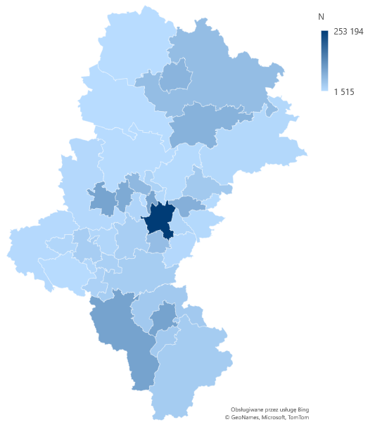
Destynacje (odwiedzane powiaty) przez odwiedzających zagranicznych z Ukrainy
2023
Powiat | Liczba osobodni
powiat Katowice | 253 194
powiat cieszyński | 91 686
powiat Bielsko-Biała | 91 298
powiat Gliwice | 89 771
powiat Chorzów | 88 887
powiat Zabrze | 80 613
powiat Sosnowiec | 71 861
powiat myszkowski | 68 313
powiat Częstochowa | 64 593
powiat Bytom | 57 806
powiat częstochowski | 50 350
powiat Tychy | 49 575
powiat Dąbrowa Górnicza | 32 036
powiat bielski | 31 056
powiat żywiecki | 26 829
powiat pszczyński | 25 716
powiat Rybnik | 24 448
powiat mikołowski | 23 103
powiat Żory | 20 187
powiat Jastrzębie-Zdrój | 18 428
powiat Piekary Śląskie | 17 655
powiat Mysłowice | 13 649
powiat Ruda Śląska | 13 332
powiat rybnicki | 10 550
powiat zawierciański | 8 365
powiat Siemianowice Śląskie | 8 004
powiat bieruńsko-lędziński | 7 551
powiat gliwicki | 7 204
powiat Jaworzno | 6 524
powiat raciborski | 5 834
powiat będziński | 5 137
powiat wodzisławski | 2 567
powiat tarnogórski | 2 529
powiat Świętochłowice | 2 297
powiat lubliniecki | 1 802
powiat kłobucki | 1 515
Suma końcowa | 1 374 265

Slide 52
Regiony województwa śląskiego odwiedzane przez odwiedzających zagranicznych bez Ukrainy

Slide 53
Kraje zamieszkania odwiedzających zagranicznych
Powiat | Szacunkowa liczba przyjezdnych
Niemcy | 258 290
Czechy | 158 182
Słowacja | 98 216
Izrael | 32 615
Wielka Brytania | 21 343
Włochy | 15 122
Białoruś | 12 590
USA | 10 840
Kanada | 5 161
Hiszpania | 4 028
Zjednoczone Emiraty Arabskie | 2 447
Belgia | 2 221
Francja | 2 083
Holandia | 1 741
Pozostałe | 1 635
Pakistan | 1 293
Dania | 1 175
Indie | 441
Turcja | 409
Litwa | 204
Portugalia | 193
Austria | 177
Norwegia | 142
Łotwa | 114
Finlandia | 101
Węgry | 91
Chiny | 25
Suma końcowa | 258 290

